Slide 1
Bonus Modul 6
Dein Erfolgstagebuch

Slide 2
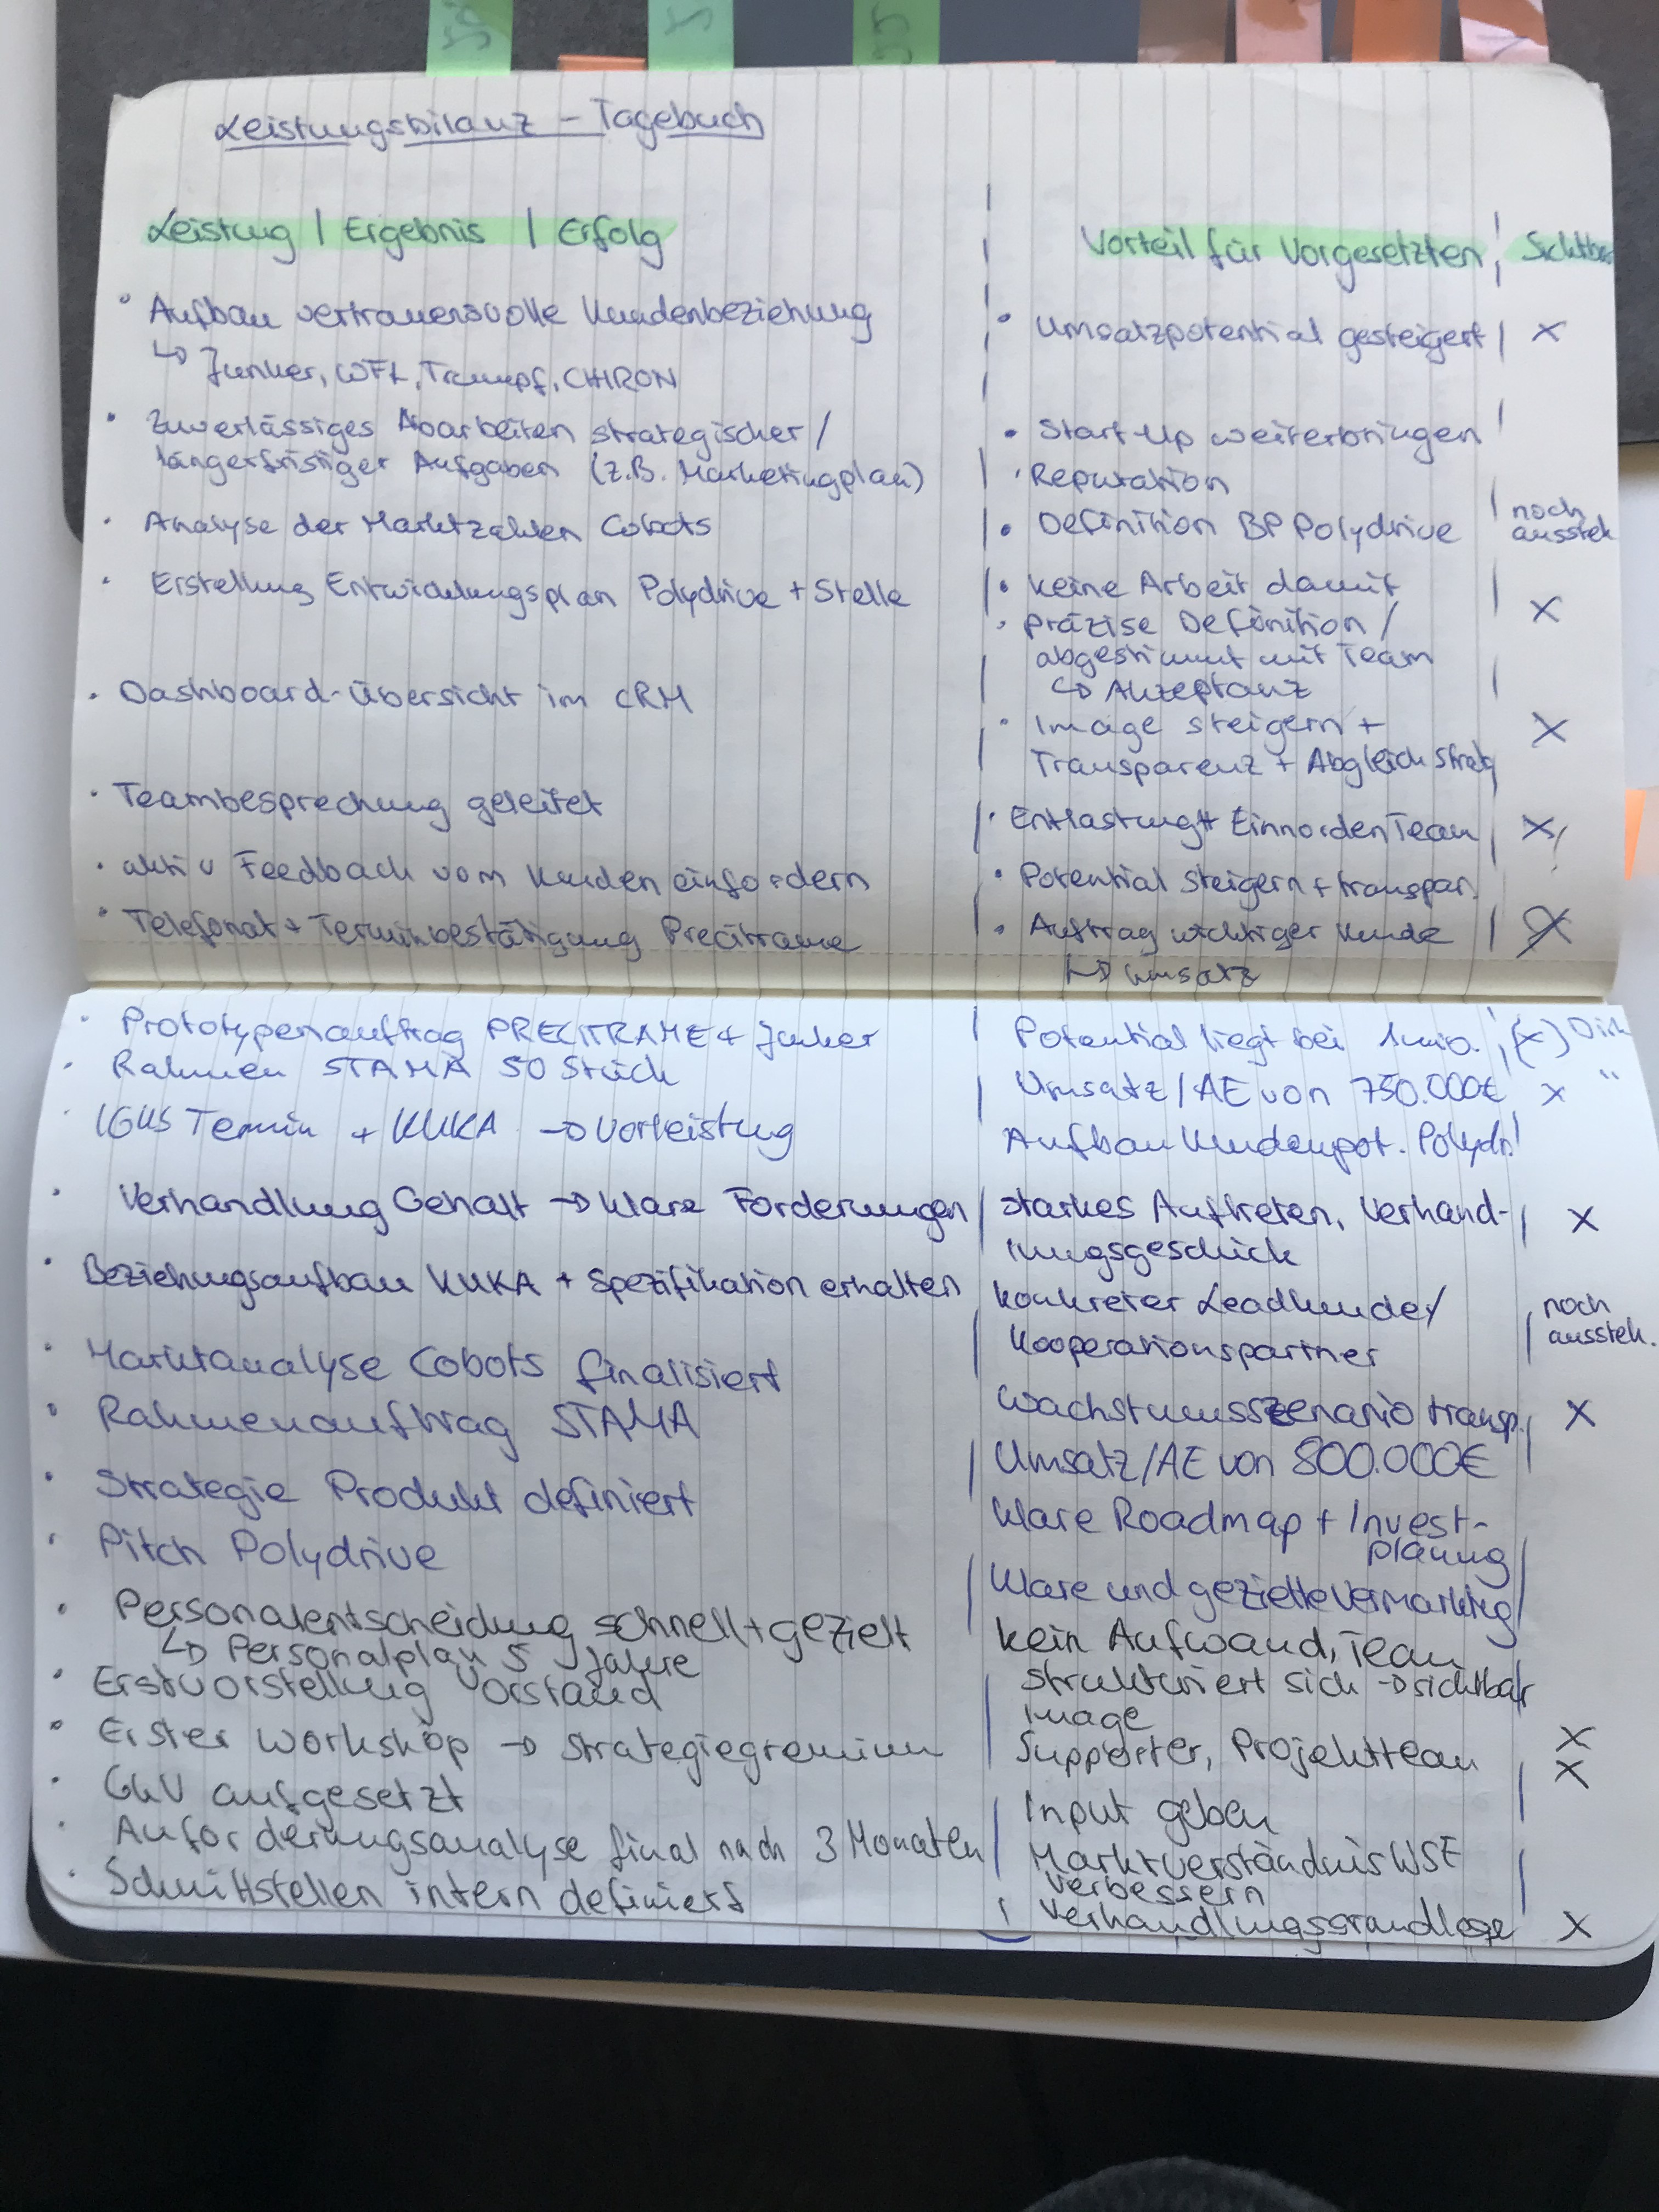
Dein Erfolgstagebuch
Führe dein eigenes Erfolgstagebuch und prüfe regelmäßig, welche Stärken und Leistungen deinem Umfeld schon bekannt sind, welche du aber vielleicht auch noch verkaufen musst!
Update: 1x pro Monat
Inhalt:
Leistungen │ Ergebnisse │ Erfolge
USP für Chef │ Arbeitgeber │ Kunde
Check ob bekannt
Nutze diese Inhalte für deine Positionierung und z.B. in deinem nächsten Gehalts- oder Bewerbungsgespräch.

Slide 3
Dein Erfolgstagebuch
 | Leistung | Ergebnis | Erfolg | Vorteil für deinen Vorgesetzen | Bereits sichtbar – ja/ nein
1
2
3
4
5
6
7
8
9
10

Slide 4
Dein Erfolgstagebuch
 | Leistung | Ergebnis | Erfolg | Vorteil für deinen Vorgesetzen | Bereits sichtbar – ja/ nein
11
12
13
14
15
16
17
18
19
20

Slide 5
Dein Erfolgstagebuch
 | Leistung | Ergebnis | Erfolg | Vorteil für deinen Vorgesetzen | Bereits sichtbar – ja/ nein
21
22
23
24
25
26
27
28
29
30

